Slide 1
Olimpiada Matematyczna
Lata 1959-2024

Slide 2
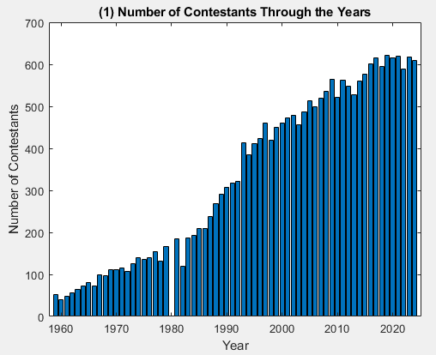
Liczba uczestników na przestrzeni lat

Slide 3
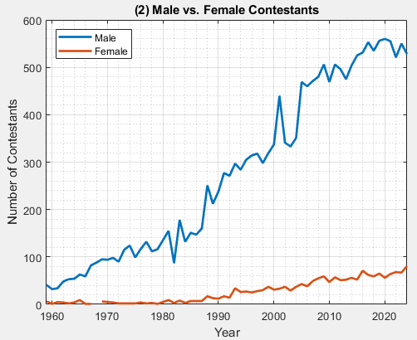
Liczba uczestników według płci

Slide 4
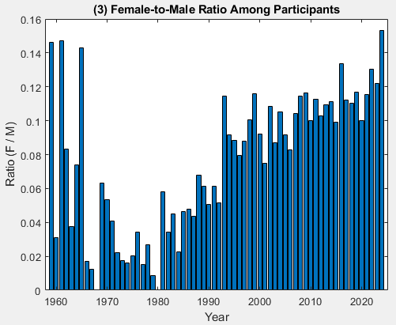
Stosunek liczby kobiet do mężczyzn wśród uczestników

Slide 5
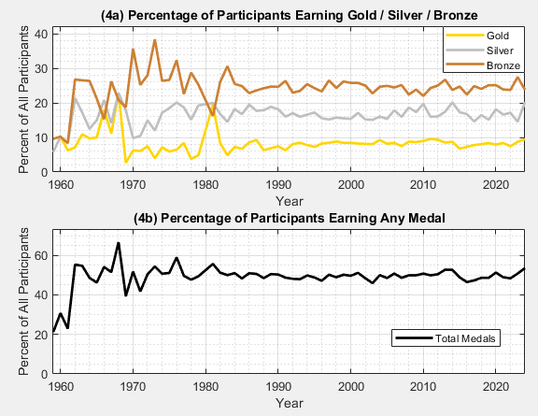
Odsetek uczestników nagrodzonych medalami

Slide 6
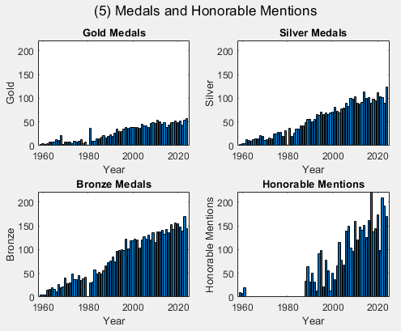
Liczba zdobytych medali i wyróżnień honorowych

Slide 7
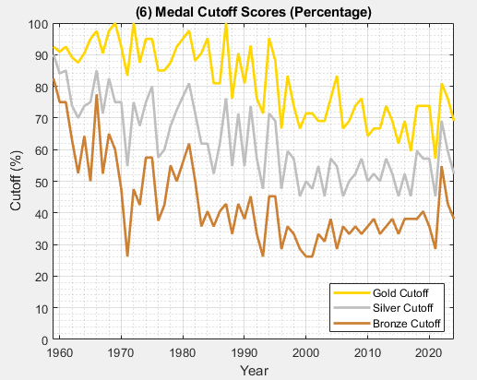
Progi punktowe dla medali

